Slide 1
Бюджет для граждан к решению Думы Батецкого муниципального округа «О бюджете Батецкого муниципального округа на 2025 год и на плановый период 2026 и 2027 годов» № 62-РД от 25.12.2024
АДМИНИСТРАЦИЯ БАТЕЦКОГО МУНИЦИПАЛЬНОГО ОКРУГА
КРЕСТЦЫ 2019 г.

Slide 2
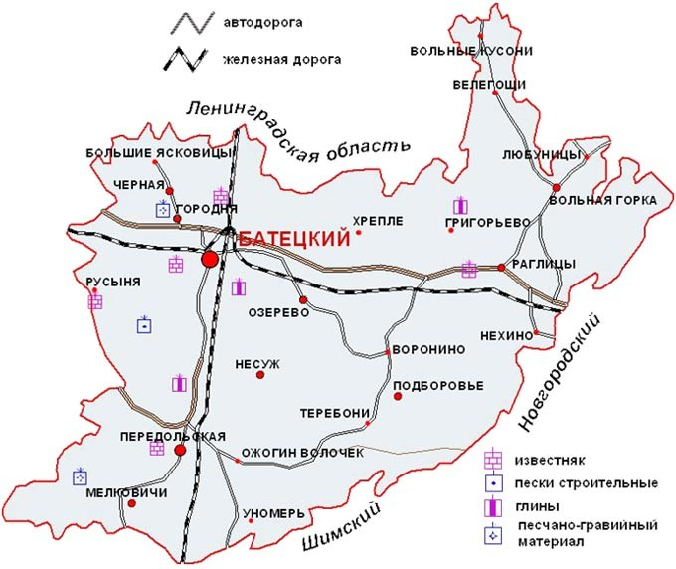
02
АДМИНИСТРАЦИЯ БАТЕЦКОГО МУНИЦИПАЛЬНОГО ОКРУГА
Notes:
2

Slide 3
Что такое бюджет для граждан
03
АДМИНИСТРАЦИЯ БАТЕЦКОГО МУНИЦИПАЛЬНОГО ОКРУГА
В целях повышения прозрачности бюджета и бюджетного процесса разработан информационный ресурс «Бюджет для граждан». Мы постарались в доступной и понятной для граждан форме показать основные параметры бюджета округа.
Граждане - и как налогоплательщики, и как потребители общественных благ - должны быть уверены в том, что передаваемые ими в распоряжение государства средства используются прозрачно и эффективно, приносят конкретные результаты как для общества в целом, так и для каждой семьи, для каждого человека.
«Бюджет для граждан» познакомит Вас с решением о бюджете Батецкого муниципального округа на 2025 год и на плановый период 2026 и 2027 годов.
Представленная информация предназначена для широкого круга пользователей и будет интересна и полезна как студентам, педагогам, врачам, молодым семьям, так и пенсионерам и другим категориям населения, так как бюджет округа затрагивает интересы каждого жителя округа.
Notes:
3

Slide 4
04
АДМИНИСТРАЦИЯ БАТЕЦКОГО МУНИЦИПАЛЬНОГО ОКРУГА
Бюджет – это план доходов и расходов на финансовый год
Доходы
Расходы
(-)Дефицит
(+) Профицит
Доходы > Расходы = Профицит
Расходы > Доходы = Дефицит
Notes:
4

Slide 5
Дефицит и профицит
05
АДМИНИСТРАЦИЯ БАТЕЦКОГО МУНИЦИПАЛЬНОГО ОКРУГА
Дефицит
Профицит
Накопительные резервы
Накопительные резервы
Муниципальный долг
Муниципальный долг
При дефицитном бюджете растёт долг и (или) снижаются остатки средств (накопления)
При профицитом бюджете снижается долг и (или) растут остатки средств (накопления)
Notes:
5

Slide 6
06
АДМИНИСТРАЦИЯ БАТЕЦКОГО МУНИЦИПАЛЬНОГО ОКРУГА
Доходы бюджета состоят:
Собственные средства – это средства, не имеющие определенной цели расходования
Целевые средства- это средства, которые должны быть израсходованы строго по целевому назначению.
Налоговые доходы
Неналоговые доходы
- дотации на выравнивание бюджетной обеспеченности;
- дотации на поддержку мер по обеспечению сбалансированности бюджетов
Субсидии
Субвенции
Иные межбюджетные трансферты

Slide 7
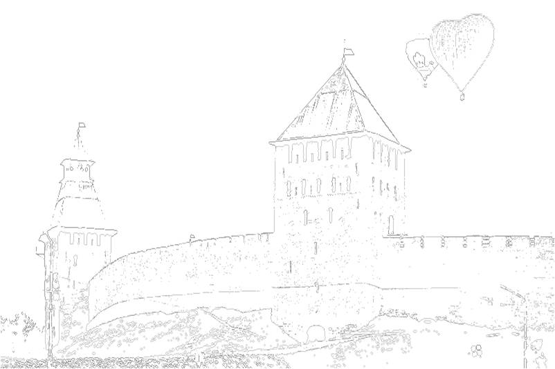
07
АДМИНИСТРАЦИЯ БАТЕЦКОГО МУНИЦИПАЛЬНОГО ОКРУГА
Налог – обязательный, индивидуально безвозмездный платеж, взимаемый с организаций и физических лиц в форме отчуждения принадлежащих им на праве собственности, хозяйственного ведения или оперативного управления денежных средств в целях финансового обеспечения деятельности государства и (или)муниципальных образований
Федеральные
Региональные
Местные
УСТАНОВЛЕНЫ НАЛОГОВЫМ КОДЕКСОМ РОССИЙСКОЙ ФЕДЕРАЦИИ
и законами субъектов Российской Федерации
и нормативными актами представительных органов муниципальных образований
Налог на добавленную стоимость;
Налог на прибыль;
Налог на доходы физических лиц;
Акцизы;
Налог на добычу полезных ископаемых;
Водный налог
Налог на имущество организаций;
Налог на игорный бизнес;
Транспортный налог
Земельный налог;
Налог на имущество физических лиц
Notes:
7

Slide 8
08
АДМИНИСТРАЦИЯ БАТЕЦКОГО МУНИЦИПАЛЬНОГО ОКРУГА
Нормативы зачислений налогов по уровням бюджета
на территории Батецкого муниципального округа
на 2025 год
Федеральные | Налоги и сборы, установленные законодательством | Бюджет муниципального округа
 | Налог на доходы физических лиц | 100%
 | Патентная система налогообложения | 100%
 | Налог, взимаемый в связи с применением упрощенной системы налогообложения (10% областной бюджет) | 90%
 | Единый сельскохозяйственный налог | 100%
 | Государственная пошлина (по видам) | 100%
Местные | Налог на имущество физических лиц | 100%
 | Земельный налог | 100%

Slide 9
Межбюджетные трансферты – это денежные средства, перечисляемые из одного бюджета бюджетной системы РФ другому
09
АДМИНИСТРАЦИЯ БАТЕЦКОГО МУНИЦИПАЛЬНОГО ОКРУГА
ВИДЫ МЕЖБЮДЖЕТНЫХ ТРАНСФЕРТОВ | ОПРЕДЕЛЕНИЕ
Дотации (от лат. «Dotatio» - дар, пожертвование) | Предоставляются без определения конкретной цели их использования
Субвенции (от лат. «Subvenire» -приходить на помощь) | Предоставляются на финансирование«переданных» другим публично-правовым образованиям полномочий
Субсидии (от лат. «Subsidium» -поддержка) | Предоставляются на условиях долевого софинансирования расходов других бюджетов
Иные межбюджетные трансферты | Предоставляются на определенные цели
Notes:
9

Slide 10
Бюджетная система Российской Федерации
10
АДМИНИСТРАЦИЯ БАТЕЦКОГО МУНИЦИПАЛЬНОГО ОКРУГА
Бюджетная система
Российской Федерации или
«бюджет расширенного
правительства»
Консолидированный
бюджет Российской
Федерации
Бюджеты
государственных
внебюджетных
фондов
Консолидированные
Бюджеты субъектов Российской
Федерации
Государственные
внебюджетные
фонды
Российской
Федерации
Территориальные
фонды
обязательного
медицинского
страхования
Федеральный бюджет
Бюджеты субъектов
Российской Федерации
(региональные бюджеты)
Бюджеты муниципальных округов
Notes:
10

Slide 11
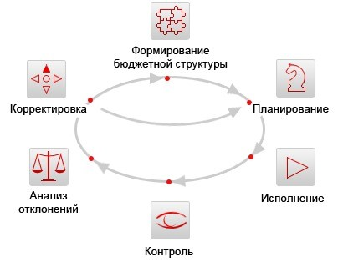
11
АДМИНИСТРАЦИЯ БАТЕЦКОГО МУНИЦИПАЛЬНОГО ОКРУГА
На чем основано составление проекта бюджета округа:
Собственные средства – это средства, не имеющие определенной цели расходования
прогнозе социально-экономического развития округа
Муниципальных программах
бюджетном
послании
Президента
Российской Федерации
основных направлениях бюджетной и налоговой политики

Slide 12
Бюджетный процесс – ежегодное формирование и исполнение бюджета
12
АДМИНИСТРАЦИЯ БАТЕЦКОГО МУНИЦИПАЛЬНОГО ОКРУГА
Утверждение бюджета на очередной год и на плановый период
Исполнение бюджета в текущем году
Формирование отчета об исполнении бюджета предыдущего года
Утверждение отчета об исполнении бюджета предыдущего года
Составление проекта бюджета на очередной год и на плановый период
Рассмотрение проекта бюджета на очередной год и на плановый период
Notes:
12

Slide 13
Основные показатели социально-экономического развития Батецкого муниципального района
13
АДМИНИСТРАЦИЯ БАТЕЦКОГО МУНИЦИПАЛЬНОГО ОКРУГА
Показатель | 2022 год Отчет | 2023 год Отчет | 2024 Год Оценка | 2025 Прогноз | 2026 Прогноз | 2027 Прогноз
Численность постоянного населения (среднегодовая), тыс. человек | 4,8 | 4,8 | 4,8 | 4,7 | 4,7 | 4,7
Оборот розничной торговли, млн. рублей | 482,5 | 497,5 | 539,0 | 566,0 | 589,8 | 619,3
Индекс производства продукции сельского хозяйства, % | 95,7 | 103,5 | 101,7 | 100,7 | 100,6 | 99,5
Индекс оборота розничной торговли, % | 97,9 | 99,0 | 108,0 | 105,5 | 104,5 | 104,1
Ввод в действие жилых домов, тыс. кв. м. | 4,7 | 5,7 | 3,2 | 3,2 | 3,2 | 3,2
Номинальная начисленная среднемесячная заработная плата работников организаций, тыс. рублей | 37,4 | 40,8 | 44,9 | 48,5 | 52,4 | 56,6
Уровень безработицы, % | 11,3 | 10,0 | 9,7 | 9,3 | 8,5 | 8,1
Notes:
13

Slide 14
Основные параметры бюджета муниципального округа на 2025 год и на плановый период 2026 и 2027 годов
14
АДМИНИСТРАЦИЯ БАТЕЦКОГО МУНИЦИПАЛЬНОГО ОКРУГА
млн. рублей
Показатель | План на 01.10.2024 | План на 2025 год | План на 2026 год | План на 2027 год
1. Доходы, всего | 251,7 | 281,4 | 254,6 | 256,9
налоговые и неналоговые | 75,9 | 93,5 | 98,5 | 102,9
безвозмездные поступления | 175,8 | 187,9 | 156,1 | 154,0
2. Расходы, всего | 265,7 | 281,4 | 254,6 | 256,9
3. Дефицит (-), профицит (+) | -14,0 | 0,0 | 0,0 | 0,0
4. Источники финансирования дефицита | 14,0 | х | х | х
Notes:
14

Slide 15
15
АДМИНИСТРАЦИЯ БАТЕЦКОГО МУНИЦИПАЛЬНОГО ОКРУГА
Основные параметры бюджета Батецкого муниципального округа на 2025 год
Доходы 281,4
Расходы 281,4
млн. рублей
Налог на доходы физических лиц
59,1
Образование
126,9
Культура
44,5
Налог на совокупный доход
7,9
Социальная политика
12,1
Безвозмездные поступления
187,9
Общегосударственные вопросы
57,0
Иные доходы
26,5
Иные расходы
40,9
Notes:
15

Slide 16
Объемы межбюджетных трансфертов бюджету Батецкого муниципального округа на 2025 год и на плановый период 2026 и 2027 годов
16
АДМИНИСТРАЦИЯ БАТЕЦКОГО МУНИЦИПАЛЬНОГО ОКРУГА
млн. рублей
показатель | План на 2025 год | План на 2026 год | План на 2027 год
Всего, в том числе: | 187,9 | 156,1 | 154,0
Дотации | 76,3 | 49,3 | 47,3
Субсидии | 33,4 | 29,0 | 29,0
Субвенции | 70,4 | 70,0 | 69,9
Иные межбюджетные трансферты | 7,8 | 7,8 | 7,8
Notes:
16

Slide 17
Динамика доходов бюджета Батецкого муниципального округа
17
АДМИНИСТРАЦИЯ БАТЕЦКОГО МУНИЦИПАЛЬНОГО ОКРУГА
Млн. рублей
Notes:
17

Slide 18
18
АДМИНИСТРАЦИЯ БАТЕЦКОГО МУНИЦИПАЛЬНОГО ОКРУГА
Динамика и структура налоговых и неналоговых доходов на 2025 год, млн. руб.
Налоговые доходы | 84,0 | Неналоговые доходы | 9,5
Налог на доходы физических лиц | 61,1 | Доходы от использования имущества | 4,3
Акцизы | 5,5 | Платежи при пользовании природными ресурсами | 0,07
Налоги на совокупный доход | 8,0 | Доходы от оказания платных услуг | 2,6
Налоги на имущество | 7,6 | Доходы от продажи материальных и нематериальных активов | 2,3
Государственная пошлина | 1,8 | Штрафы | 0,2
Notes:
18

Slide 19
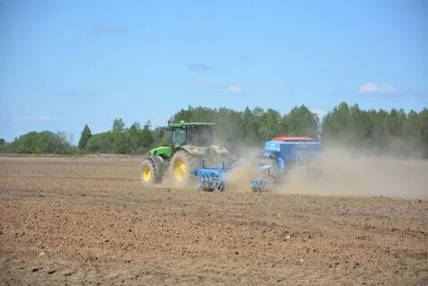
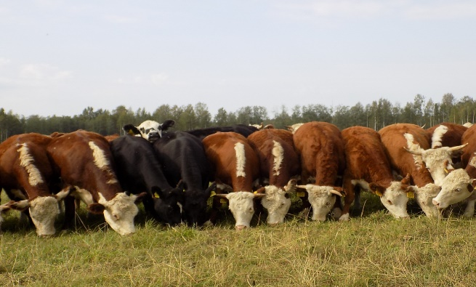
19
АДМИНИСТРАЦИЯ БАТЕЦКОГО МУНИЦИПАЛЬНОГО ОКРУГА
Крупные налогоплательщики бюджета
Батецкого муниципального округа
ООО «Медовый Дом»
ООО «Передольское»
ООО Агрофирма «Зеленые луга»
Notes:
19

Slide 20
Расходы бюджета
20
АДМИНИСТРАЦИЯ БАТЕЦКОГО МУНИЦИПАЛЬНОГО ОКРУГА
Расходы бюджета – выплачиваемые из бюджета денежные средства, за исключением средств, являющихся источниками финансирования дефицита бюджета.
Формирование расходов осуществляется в соответствии с расходными обязательствами, обусловленными установленным законодательством разграничением полномочий, исполнение которых должно происходить в очередном финансовом году за счет средств соответствующих бюджетов. Принципы формирования расходов бюджета:
по разделам, по ведомствам, по муниципальным программам округа.
Общегосударственные вопросы
Национальная безопасность и правоохранительная деятельность
Жилищно-коммунальное хозяйство
Образование
Физическая культура
Национальная оборона
Национальная экономика
Охрана окружающей среды
Культура, кинематография
Социальная политика
Обслуживание государственного и муниципального долга
Notes:
20

Slide 21
Динамика расходов бюджета Батецкого муниципального округа
21
АДМИНИСТРАЦИЯ БАТЕЦКОГО МУНИЦИПАЛЬНОГО ОКРУГА
Млн. рублей
Notes:
21

Slide 22
22
АДМИНИСТРАЦИЯ БАТЕЦКОГО МУНИЦИПАЛЬНОГО ОКРУГА
Структура расходов бюджета округа на 2025 год (млн
Общегосударственные вопросы | 57,0 | Образование | 127,0
Национальная оборона | 0,4 | Культура | 44,5
Национальная безопасность | 4,1 | Социальная политика | 12,1
Национальная экономика | 16,1 | Физическая культура и спорт | 5,1
ЖКХ | 13,8 | Обслуживание муниципального долга | 0,5
Охрана окружающей среды | 0,8 | ВСЕГО | 281,4
Notes:
22

Slide 23
23
АДМИНИСТРАЦИЯ БАТЕЦКОГО МУНИЦИПАЛЬНОГО ОКРУГА
Расходная часть бюджета Батецкого
муниципального округа по разделам, млн. руб.
Наименование | 2025 год | 2026 год | 2027 год
ОБЩЕГОСУДАРСТВЕННЫЕ ВОПРОСЫ | 57,0 | 52,1 | 51,1
НАЦИОНАЛЬНАЯ ОБОРОНА | 0,4 | 0,4 | 0,5
НАЦИОНАЛЬНАЯ БЕЗОПАСНОСТЬ И ПРАВООХРАНИТЕЛЬНАЯ ДЕЯТЕЛЬНОСТЬ | 4,1 | 4,2 | 4,1
НАЦИОНАЛЬНАЯ ЭКОНОМИКА | 16,1 | 14,1 | 16,0
ЖИЛИЩНО-КОММУНАЛЬНОЕ ХОЗЯЙСТВО | 13,8 | 1,3 | 1,7
ОХРАНА ОКРУЖАЮЩЕЙ СРЕДЫ | 0,8 | 0,2 | 0,2
ОБРАЗОВАНИЕ | 127,0 | 119,6 | 118,0
КУЛЬТУРА, КИНЕМАТОГРАФИЯ | 44,5 | 42,4 | 41,3
СОЦИАЛЬНАЯ ПОЛИТИКА | 12,1 | 11,8 | 11,8
ФИЗИЧЕСКАЯ КУЛЬТУРА И СПОРТ | 5,1 | 4,8 | 4,7
ОБСЛУЖИВАНИЕ ГОСУДАРСТВЕННОГО И МУНИЦИПАЛЬНОГО ДОЛГА | 0,5 | 0,03 | 0,03
УСЛОВНО УТВЕРЖДЕННЫЕ РАСХОДЫ | 0,0 | 3,7 | 7,5
Всего расходов | 281,4 | 254,6 | 256,9

Slide 24
24
АДМИНИСТРАЦИЯ БАТЕЦКОГО МУНИЦИПАЛЬНОГО ОКРУГА
Муниципальные программы
В целях повышения эффективности и результативности бюджетных расходов Администрацией Батецкого муниципального района принято решение о формировании и исполнении расходной части муниципального бюджета через реализацию 26 муниципальных программ. Составление бюджета в программном варианте позволяет контролировать достижение целей и задач бюджетной политики в целом по сферам деятельности
Мероприятия подпрограммы
Подпрограмма 1
Муниципальная программа
Показатели эффективности
Мероприятия подпрограммы
Подпрограмма 2
Подпрограмма 3
Мероприятия подпрограммы
Notes:
24

Slide 25
25
АДМИНИСТРАЦИЯ БАТЕЦКОГО МУНИЦИПАЛЬНОГО ОКРУГА
Муниципальные программы на 2025-2027 годы (млн. руб.)
Наименование | 2025 год | 2026 год | 2027 год
Муниципальная программа "Обеспечение жильем молодых семей в Батецком муниципальном округе" | 0,5 | 0,4 | 0,4
Муниципальная программа "Управление муниципальными финансами Батецкого муниципального округа" | 6,2 | 4,9 | 4,8
Муниципальная программа "Патриотическое воспитание населения в Батецком муниципальном округе" | 0,1 | 153,0 | 153,0
Муниципальная программа «Комплексное развитие транспортной инфраструктуры Батецкого муниципального округа» | 11,6 | 9,8 | 11,6
Муниципальная программа "Развитие культуры и туризма в Батецком муниципальном округе" | 46,7 | 44,5 | 43,3
Муниципальная программа "Развитие физической культуры и спорта на территории Батецкого муниципального округа" | 5,1 | 4,8 | 4,7
Муниципальная программа "Развитие образования в Батецком муниципальном округе" | 131,5 | 124,5 | 123,0
Муниципальная программа "Совершенствование системы муниципального управления и развитие местного самоуправления в Батецком муниципальном округе" | 43,3 | 39,6 | 38,9
Муниципальная программа «Профилактика правонарушений, терроризма и экстремизма в Батецком муниципальном округе» | 0,1 | 0,1 | 0,1

Slide 26
26
АДМИНИСТРАЦИЯ БАТЕЦКОГО МУНИЦИПАЛЬНОГО ОКРУГА
Муниципальные программы на 2025-2027 годы (млн. руб.)
Наименование | 2025 год | 2026 год | 2027 год
Муниципальная программа "Обеспечение экономического развития Батецкого муниципального округа" | 0,03 | 0 | 0
Муниципальная программа «Развитие агропромышленного комплекса в Батецком муниципальном округе» | 0,02 | 0 | 0
Муниципальная программа "Развитие инфраструктуры водоснабжения и водоотведения населенных пунктов Батецкого муниципального округа" | 1,9 | 0 | 0
Муниципальная программа "Формирование современной городской среды на территории Батецкого муниципального округа" | 2,2 | 0 | 0
Муниципальная программа "Привлечение педагогических кадров в систему образования Батецкого муниципального округа" | 0,5 | 0,1 | 0,1

Slide 27
27
АДМИНИСТРАЦИЯ БАТЕЦКОГО МУНИЦИПАЛЬНОГО ОКРУГА
Муниципальные программы на 2025-2027 годы (млн. руб.)
Наименование | 2025 год | 2026 год | 2027 год
Муниципальная программа «Комплексное развитие социальной инфраструктуры Батецкого муниципального округа» | 7,2 | 0,8 | 1,2
Муниципальная программа «Комплексное развитие коммунальной инфраструктуры Батецкого муниципального округа» | 1,0 | 0 | 0
Муниципальная программа «Комплексное развитие территории Батецкого муниципального округа» | 1,0 | 0 | 0
Муниципальная программа «Обеспечение первичных мер пожарной безопасности на территории Батецкого муниципального округа» | 0,2 | 0,2 | 0,2
Муниципальная программа "Развитие молодежной политики на территории Батецкого муниципального округа" | 0,01 | 0 | 0
Не программные расходы | 23,2 | 21,0 | 20,8
Всего расходы | 281,4 | 254,6 | 256,9

Slide 28
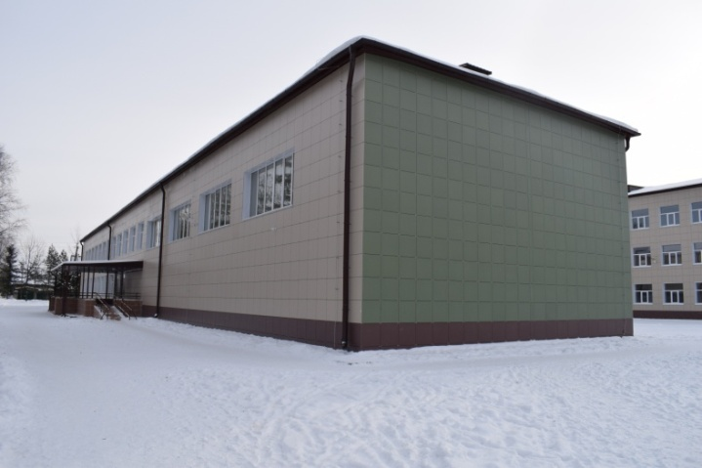
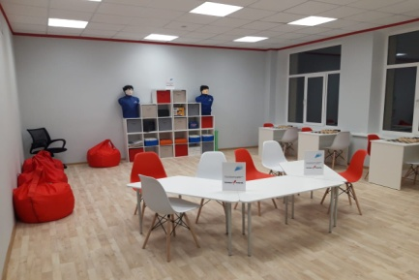
29
АДМИНИСТРАЦИЯ БАТЕЦКОГО МУНИЦИПАЛЬНОГО ОКРУГА
Расходы на образование на 2025-2027 годы, млн. рублей
 | 2023 год факт | 2024 год план | 2025 год |  | 2026 год | 2027 год
 |  |  | План | % к 2024
ОБРАЗОВАНИЕ | 110,5 | 123,6 | 126,9 | 102,7 | 119,5 | 118,0
Дошкольное образование | 35,9 | 39,4 | 37,6 | 95 | 34,9 | 34,2
Общее образование | 63,0 | 71,2 | 74,7 | 104,9 | 70,9 | 70,5
Дополнительное образование детей | 4,2 | 4,9 | 4,7 | 96 | 4,5 | 4,5
Молодежная политика | 0,3 | 0,3 | 0,1 | 33 | 0 | 0
Другие вопросы в области образования | 7,1 | 7,8 | 9,8 | 125,6 | 9,2 | 8,8

Slide 29
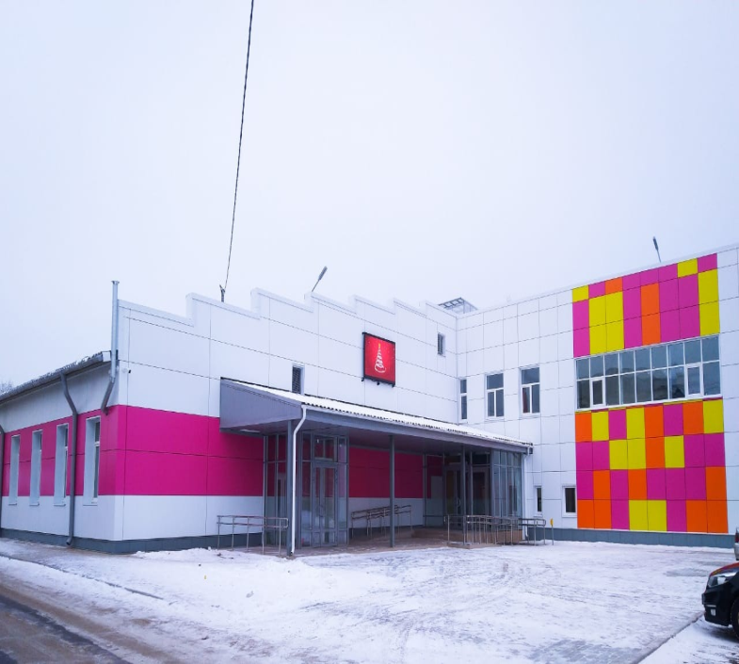
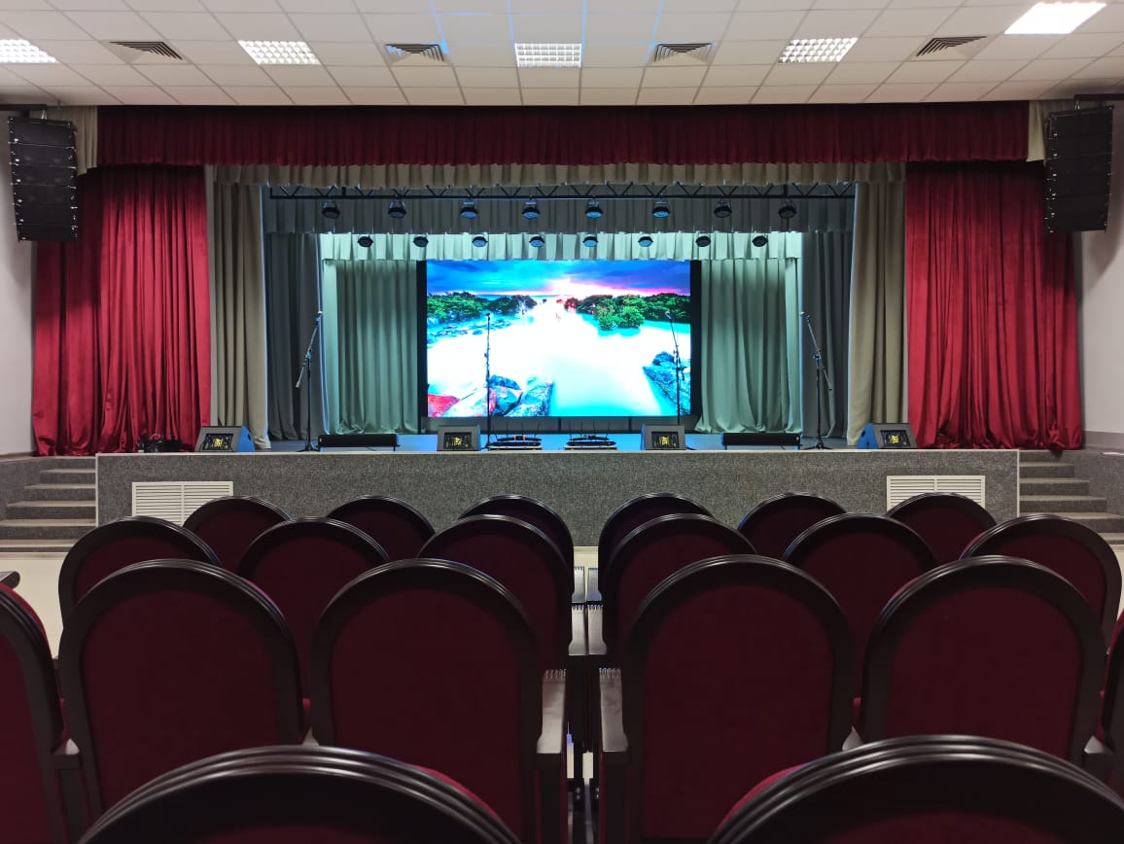
30
АДМИНИСТРАЦИЯ БАТЕЦКОГО МУНИЦИПАЛЬНОГО ОКРУГА
Расходы на культуру на 2025-2027 годы, млн. рублей
 | 2023 год факт | 2024 год план | 2025 год |  | 2026 год | 2027 год
 |  |  | План | % к 2024 году
КУЛЬТУРА, КИНЕМАТОГРАФИЯ | 42,8 | 43,8 | 44,5 | 101 | 42,4 | 41,3
Культура | 38,1 | 38,5 | 37,5 | 97 | 35,6 | 34,8
Другие вопросы в области культуры, кинематографии | 4,7 | 5,3 | 7,0 | 132 | 6,8 | 6,5

Slide 30
31
АДМИНИСТРАЦИЯ БАТЕЦКОГО МУНИЦИПАЛЬНОГО ОКРУГА
Расходы на общегосударственные вопросы
на 2025-2027 годы, млн. рублей
 | 2023 год факт | 2024 год план | 2025 год |  | 2026 год | 2027 год
 |  |  | План | % к 2024
ОБЩЕГОСУДАРСТВЕННЫЕ ВОПРОСЫ | 41,4 | 50,8 | 57,0 | 112,2 | 52,1 | 51,1
Функционирование высшего должностного лица муниципального образования | 2,2 | 2,2 | 2,5 | 113,6 | 2,4 | 2,4
Функционирование местных администраций | 22,8 | 29,4 | 35,2 | 119,7 | 32,6 | 32,0
Обеспечение деятельности органов финансово-бюджетного надзора | 6,0 | 7,4 | 7,1 | 96 | 6,4 | 6,2
Другие общегосударственные вопросы | 10,4 | 11,8 | 12,2 | 103,4 | 10,7 | 10,5

Slide 31
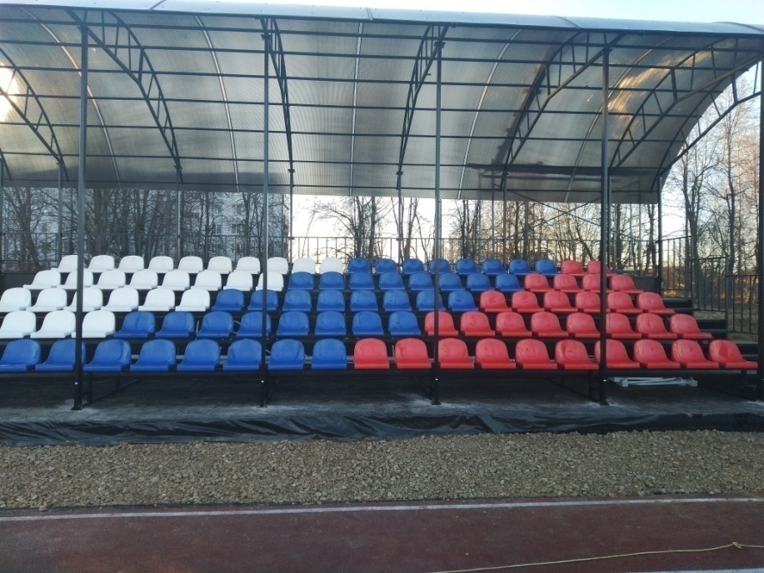
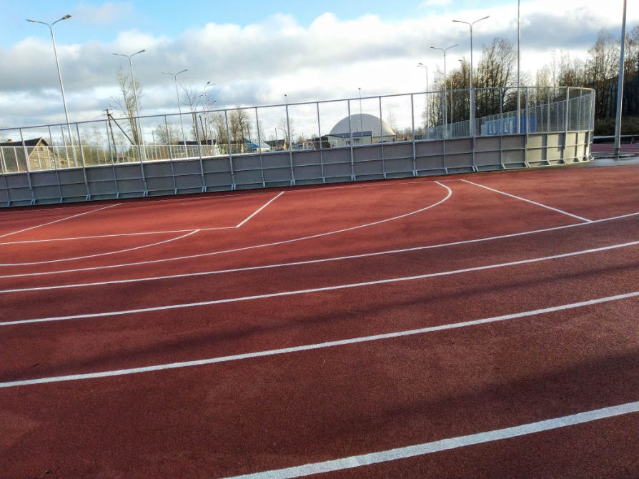
32
АДМИНИСТРАЦИЯ БАТЕЦКОГО МУНИЦИПАЛЬНОГО ОКРУГА
Расходы на физическую культуру и спорт
на 2025-2027 годы, тыс. рублей
 | 2023 год факт | 2024 год план | 2025 год |  | 2026 год | 2027 год
 |  |  | План | % к 2024
ФИЗИЧЕСКАЯ КУЛЬТУРА И СПОРТ | 4,0 | 4,7 | 5,1 | 108 | 4,8 | 4,7
Физическая культура | 4,0 | 4,7 | 5,1 | 108 | 4,8 | 472

Slide 32
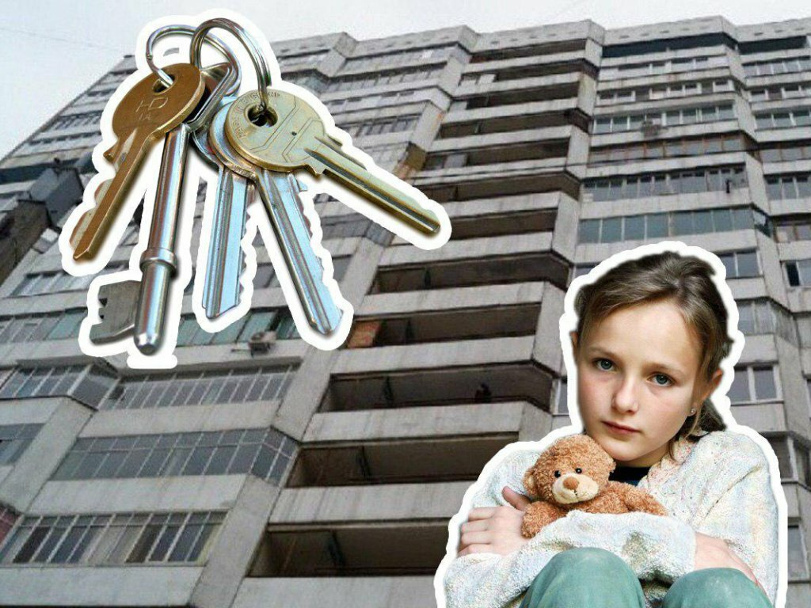
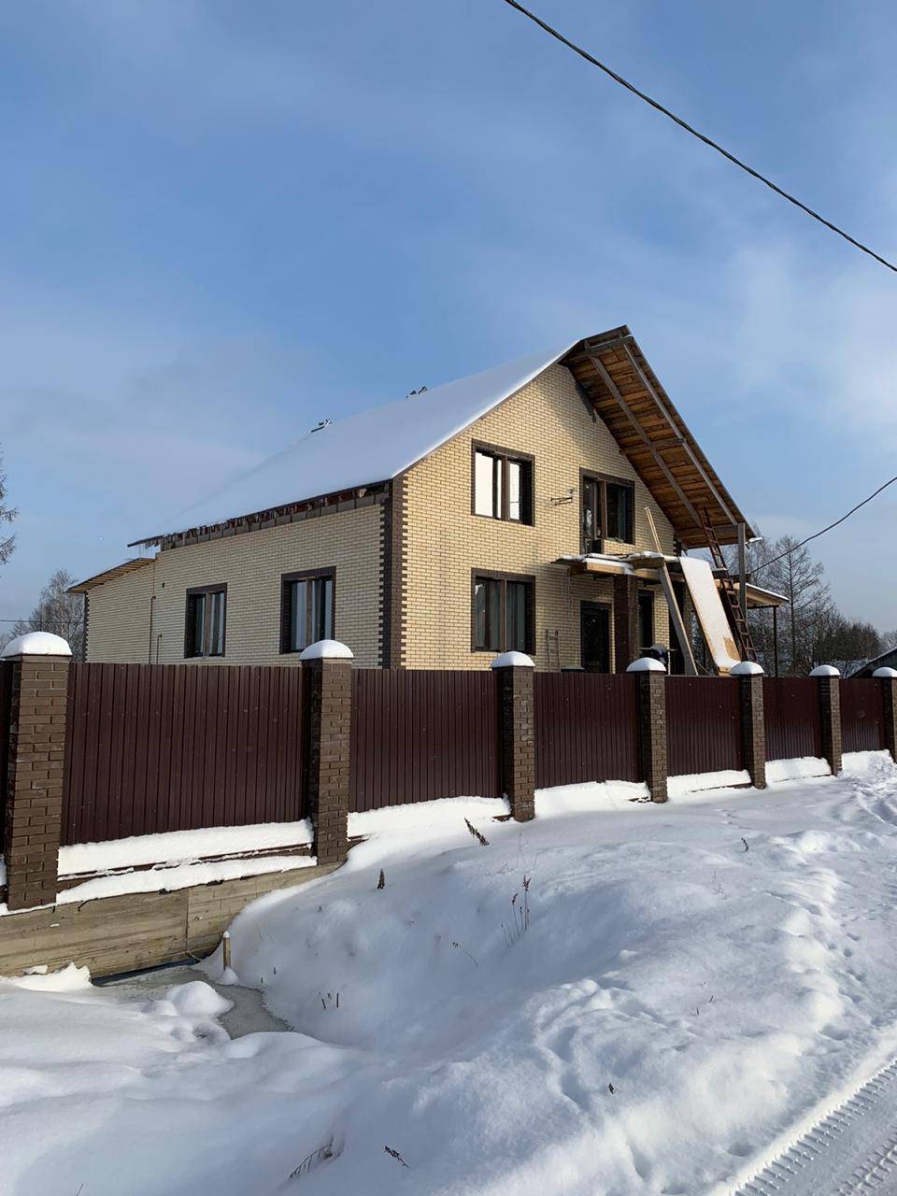
33
АДМИНИСТРАЦИЯ БАТЕЦКОГО МУНИЦИПАЛЬНОГО ОКРУГА
Расходы на социальную политику
на 2025-2027 годы, млн. рублей
 | 2023 год факт | 2024 год план | 2025 год |  | 2026 год | 2027 год
 |  |  | План | % к 2024
Социальная политика | 9,0 | 11,2 | 12,1 | 108,0 | 11,8 | 11,8
Пенсионное обеспечение | 2,9 | 3,3 | 4,2 | 127 | 4,2 | 4,2
Социальное обеспечение населения | 0,8 | 1,0 | 0,9 | 90 | 0,6 | 0,6
Охрана семьи и детства | 5,3 | 6,9 | 7,0 | 101 | 7,0 | 7,0

Slide 33
34
АДМИНИСТРАЦИЯ БАТЕЦКОГО МУНИЦИПАЛЬНОГО ОКРУГА
Расходы на жилищно-коммунальное хозяйство
на 2025-2027 годы, млн. рублей
 | 2023 год факт | 2024 год план | 2025 год |  | 2026 год | 2027 год
 |  |  | План | % к 2024
ЖИЛИЩНО-КОММУНАЛЬНОЕ ХОЗЯЙСТВО | 15,7 | 7,0 | 13,8 | 197 | 1,3 | 1,7
Жилищное хозяйство | 0,7 | 0,8 | 0,4 | 50 | 0,3 | 0,3
Коммунальное хозяйство | 8,4 | 5,6 | 2,9 | 51,8 | 0 | 0
Благоустройство | 6,5 | 0,6 | 10,5 | в 1,7 раз. | 1,0 | 1,4

Slide 34
35
АДМИНИСТРАЦИЯ БАТЕЦКОГО МУНИЦИПАЛЬНОГО ОКРУГА
Расходы на национальную оборону, безопасность и правоохранительную деятельность на 2025-2027 годы, млн. рублей
 | 2023 год факт | 2024 год план | 2025 год |  | 2026 год | 2027 год
 |  |  | План | % к 2024
НАЦИОНАЛЬНАЯ ОБОРОНА | 0,5 | 0,6 | 0,4 | 67 | 0,4 | 0,5
НАЦИОНАЛЬНАЯ БЕЗОПАСНОСТЬ и ПРАВООХРАНИТЕЛЬНАЯ ДЕЯТЕЛЬНОСТЬ | 2,7 | 4,4 | 4,1 | 93 | 4,2 | 4,1
Защита населения и территории от ЧС | 2,5 | 3,4 | 3,7 | 109 | 3,8 | 3,7
Другие вопросы в области национальной безопасности и правоохранительной деятельности | 0,2 | 1,0 | 0,4 | 40 | 0,4 | 0,4

Slide 35
36
АДМИНИСТРАЦИЯ БАТЕЦКОГО МУНИЦИПАЛЬНОГО ОКРУГА
Расходы на охрану окружающей среды на 2025-2027 годы, млн. рублей
 | 2023 год факт | 2024 год план | 2025 год |  | 2026 год | 2027 год
 |  |  | План | % к 2024
ОХРАНА ОКРУЖАЮЩЕЙ СРЕДЫ | 0,5 | 1,2 | 0,8 | 17 | 0,2 | 0,2
Другие вопросы в области охраны окружающей среды | 0,5 | 1,2 | 0,8 | 17 | 0,2 | 0,2

Slide 36
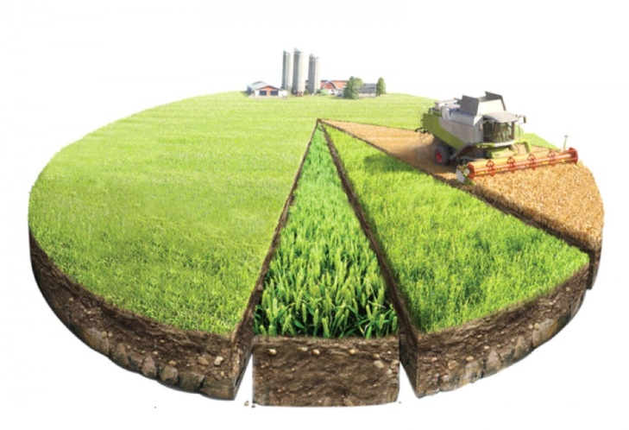
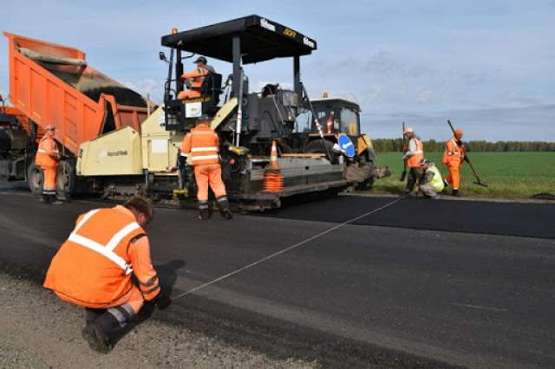
37
АДМИНИСТРАЦИЯ БАТЕЦКОГО МУНИЦИПАЛЬНОГО ОКРУГА
Расходы на национальную экономику
на 2025-2027 годы, млн. рублей
 | 2023 год факт | 2024 год план | 2025 год |  | 2026 год | 2027 год
 |  |  | План | % к 2024
НАЦИОНАЛЬНАЯ ЭКОНОМИКА | 13,4 | 8,5 | 16,1 | 189 | 14,1 | 16,0
Сельское хозяйство и рыболовство | 0,1 | 0,3 | 0,1 | 33 | 0 | 0
Лесное хозяйство | 2,9 | 1,8 | 0 | 0 | 0 | 0
Транспорт | 4,2 | 4,2 | 4,2 | 100 | 4,2 | 4,2
Дорожное хозяйство (дорожные фонды) | 0,6 | 1,0 | 11,7 | 1170 | 9,8 | 11,7
Другие вопросы в области национальной экономики | 5,6 | 1,2 | 0,1 | 8 | 0,1 | 0,1

Slide 37
38
АДМИНИСТРАЦИЯ БАТЕЦКОГО МУНИЦИПАЛЬНОГО ОКРУГА
Средства дорожного фонда 2025 год
Перечисления в виде субсидии на формирование муниципальных дорожных фондов и ремонт автомобильных дорог общего пользования местного значения
План 6,2 млн. руб.
Акцизы на нефтепродукты
План 5,5 млн. руб.
п. 2.2 ПОЛОЖЕНИЯ о дорожном фонде Батецкого муниципального района, порядке его формирования и использования
На содержание автомобильных дорог общего пользования муниципального значения
На выполнение ремонтных работ автомобильных дорог общего пользования местного значения
в т.ч. в рамках приоритетного проекта «Дорога к дому»
Notes:
37

Slide 38
39
АДМИНИСТРАЦИЯ БАТЕЦКОГО МУНИЦИПАЛЬНОГО ОКРУГА
Источники финансирования дефицита бюджета
Источники финансирования дефицита бюджета утверждаются органами представительной власти в решении о бюджете на очередной финансовый год по основным видам привлеченных средств
Источниками финансирования местного бюджета могут быть внутренние источники в следующих формах:
бюджетные ссуды и бюджетные кредиты, полученные от бюджетов других уровней бюджетной системы РФ
изменение остатков средств на счетах по учету средств местного бюджета
поступления от продажи имущества, находящегося в муниципальной собственности
муниципальные займы, осуществляемые путем выпуска муниципальных ценных бумаг от имени муниципального образования
Кредиты кредитных организаций
Notes:
38

Slide 39
40
АДМИНИСТРАЦИЯ БАТЕЦКОГО МУНИЦИПАЛЬНОГО ОКРУГА
Объем и структура муниципального долга
Notes:
39

Slide 40
41
АДМИНИСТРАЦИЯ БАТЕЦКОГО МУНИЦИПАЛЬНОГО ОКРУГА
Открытые информационные ресурсы
Комитет финансов Администрации Батецкого муниципального района
Адрес: 175000, Новгородская область, п. Батецкий
ул. Советская д.39а
Тел. 8 (816)61 22-101,22-084,22-442
E-mail: komfinbat@yandex.ru
Администрация Батецкого муниципального района
E-mail: batetckij-r49.gosweb.gosuslugi.ru
Notes:
40

Slide 41
СПАСИБО ЗА ВНИМАНИЕ!
Notes:
41

